Slide 1


Slide 2
CHƯƠNG 8. HÌNH ĐỒNG DẠNG
TÊN BÀI : § 2. CÁC TRƯỜNG HỢP
ĐỒNG DẠNG CỦA HAI TAM GIÁC.
(Thời lượng: 3 tiết)
Tiết 3: Trường hợp đồng dạng thứ ba (g.g)

Slide 3

KHỞI ĐỘNG
Bạn Tròn đang đứng ở vị trí điểm A bên bờ sông và nhờ anh Pi tính giúp khoảng cách từ chỗ mình đứng đến chân cột cờ tại điểm C bên kia bờ sông (H.1). Anh Pi lấy một vị trí B sao cho AB = 10m,
Và vẽ một tam giác A’B’C’ trên giấy với A’B’ = 2cm,
Em hãy dự đoán xem ∆ A’B’C’ có đồng dạng với ∆ ABC không? Nếu có thì tỉ số đồng dạng là bao nhiêu?

Slide 4
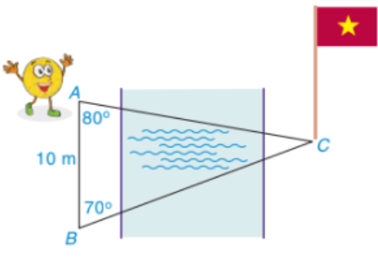
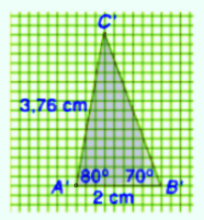
KHỞI ĐỘNG
H.1
H.2

Slide 5
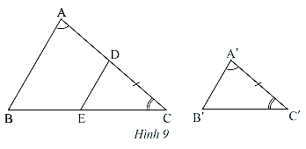
KHÁM PHÁ 3 SGK/69
Cho hai ∆ ABC và ∆ A'B'C' có
Trên cạnh AC, lấy điểm D sao cho DC = A'C' . Qua D kẻ đường thẳng song song với AB cắt cạnh BC tại E.
a) ∆DEC có đồng dạng với ∆ABC không?
b) Nhận xét về mối quan hệ giữa ∆A'B'C' và ∆DEC.
c) Dự đoán về sự đồng dạng của ∆ABC và ∆A'B'C'.

Slide 6

Định lí về Trường hợp đồng dạng thứ ba (g.g)
Định lí: Nếu hai góc của tam giác này lần lượt bằng với hai góc của tam giác kia thì hai tam giác đó đồng dạng.

Slide 7
THỰC HÀNH
Nhiệm vụ 1: Đọc và thực hiện Bài Vận dụng 1 trong SGK/tr70
Nhiệm vụ 2: Đọc và thực hiện Bài 10 trong SGK/tr72 (Hoạt động nhóm)

Slide 8
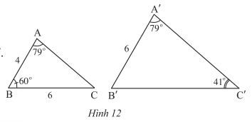
Bài thực hành 3 SGK/70
Quan sát Hình 12.
a) Chứng minh ∆ ABC đồng dạng với ∆ A'B'C'
b) Tính độ dài cạnh B’C’

Slide 9
Bài thực hành 3 SGK/70
a) Xét ∆ ABC ta có:
Xét ∆ ABC và ∆ A'B'C' ta có:
Suy ra ∆ ABC đồng dạng với ∆ A'B'C' (g.g)

Slide 10
Nhiệm vụ 2: Hoạt động nhóm
Nhóm 1, 2: làm bài 7/SGK/tr71
Nhóm 3: làm bài 9a/SGK/tr72
Nhóm 4: làm bài 9b/SGK/tr72

Slide 11
Bài 7/SGK/tr71
a) Xét ∆ BNM và ∆ ABC ta có:
Suy ra:
Suy ra:
Vậy:

Slide 12
Bài 9/SGK/tr72
a) Xét ∆OHP và ∆PHE ta có:
Suy ra:
Suy ra:
Vậy

Slide 13
Bài 9/SGK/tr72
b) Xét ∆AFM và ∆AME ta có:
Suy ra:
Suy ra:

Slide 14
VẬN DỤNG
Nhiệm vụ 1: Đọc và thực hiện Bài Vận dụng 1 trong SGK/tr70
Nhiệm vụ 2: Đọc và thực hiện Bài 10 trong SGK/tr72 (Hoạt động nhóm)

Slide 15
Bài vận dụng 1/SGK/tr70
Xét ∆ AOB và ∆ COD ta có:
Suy ra:
Suy ra:
Suy ra: OB = 8.6 : 15 = 3,2 (m)

Slide 16
Bài 10/SGK/tr72
Xét ∆ IAB và ∆ ICD ta có:
Suy ra:
Suy ra:
Suy ra: IA = 2,4.3 = 7,2 (km)
ID = 7,8 : 3 = 2,6 (km)
Suy ra:

Slide 17
Bài 10/SGK/tr72
Từ nhà anh Thanh đi đến công ty có các lộ trình:
M → A → I → D → N có chiều dài là
4,73 + 7,2 + 2,6 + 1,16 = 15,69 (km)
M → A → I → C → N có chiều dài là
4,73 + 7,2 + 2,4 + 1,84 = 16,17 (km)
M → B → I → D → N có chiều dài là
4,27 + 7,2 + 2,6 + 1,16 = 15,83 (km)
Suy ra:

Slide 18
Bài 10/SGK/tr72
Từ nhà anh Thanh đi đến công ty có các lộ trình:
M → B → I → D → N có chiều dài là
4,27 + 7,2 + 2,6 + 1,16 = 15,83 (km)
M → B → I → C → N có chiều dài là
4,27 + 7,2 + 2,4 + 1,84 = 16,31 (km)
Vậy từ nhà anh Thanh đi đến công ty theo lộ trình
M → A → I → D → N sẽ có chiều dài quãng đường ngắn nhất.
Suy ra:

Slide 19

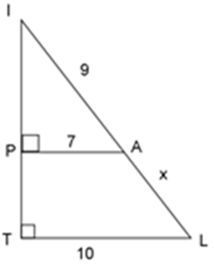
BÀI TẬP TRẮC NGHIỆM
Câu 1: Tính giá trị của x trong hình dưới đây:

Slide 20
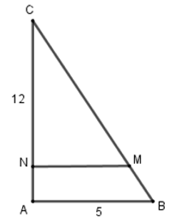
BÀI TẬP TRẮC NGHIỆM
Câu 2: Cho tam giác ABC vuông tại A có: AB = 5, AC = 12. Trên cạnh BC lấy điểm M sao cho BM = 5/13.BC. Qua M kẻ đường thẳng vuông góc với AC tại N. Độ dài MN là:

Slide 21
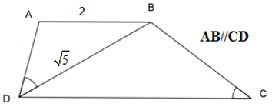
BÀI TẬP TRẮC NGHIỆM
Câu 3: Cho hình thang ABCD (AB // CD),
. Ta có:

Slide 22
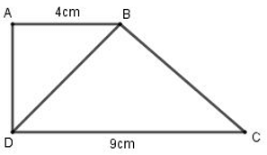
BÀI TẬP TRẮC NGHIỆM
Câu 4: Cho hình thang vuông ABCD (A = D = 90⁰) có BC ⊥ BD, AB = 4cm, CD = 9cm. Độ dài BD là:
A. 8cm
B. 12cm
C. 9cm
D. 6cm

Slide 23
HƯỚNG DẪN VỀ NHÀ
- Lí thuyết: Học định lí về trường hợp đồng dạng thứ ba (g.g), học nhận xét.
- Bài tập: Xem lại các bài tập đã sửa và làm bài 8/SGK/TR72; 4 câu trắc nghiệm.
- Xem trước Bài 3: Các trường hợp đồng dạng của hai tam giác vuông

